Slide 1


TRƯỜNG TIỂU HỌC ÁI MỘ A
Bài giảng điện tử Toán lớp 3
Tên bài:Phép cộng trong phạm vi 100 000 ( Tiết 2)

Slide 2




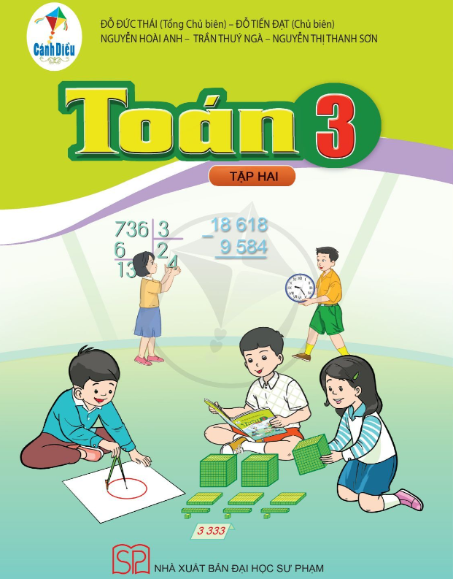

Bộ sách cánh diều
Toán 3
Phép cộng trong phạm vi 100 000 (Tiết 2)

Slide 3



Nội dung
Khám phá
Luyện tập
Dặn dò
Khởi động

Slide 4
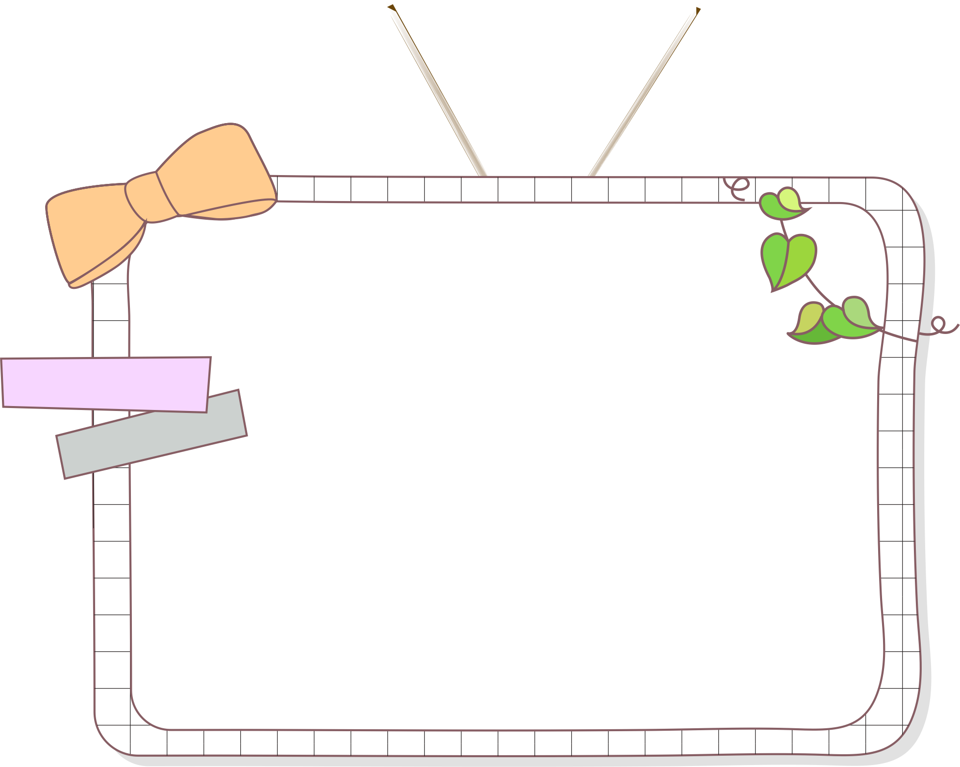

Khởi động

Slide 5



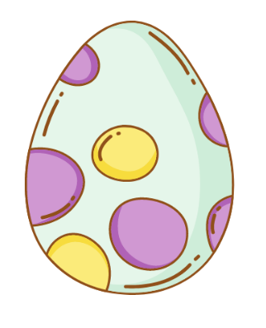
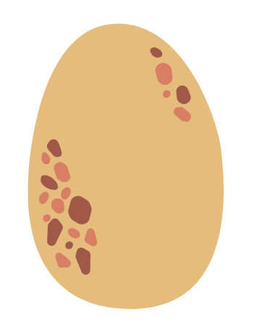

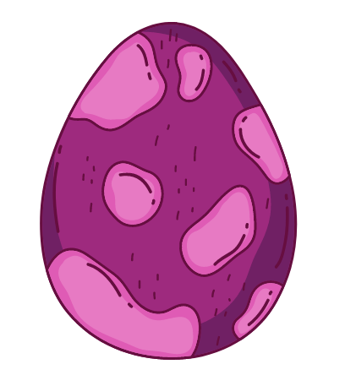
KHỦNG LONG CON

Slide 6

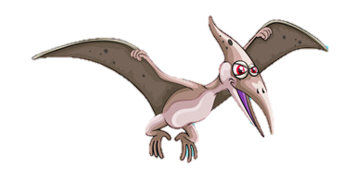









Slide 7

Luyện tập

Slide 8

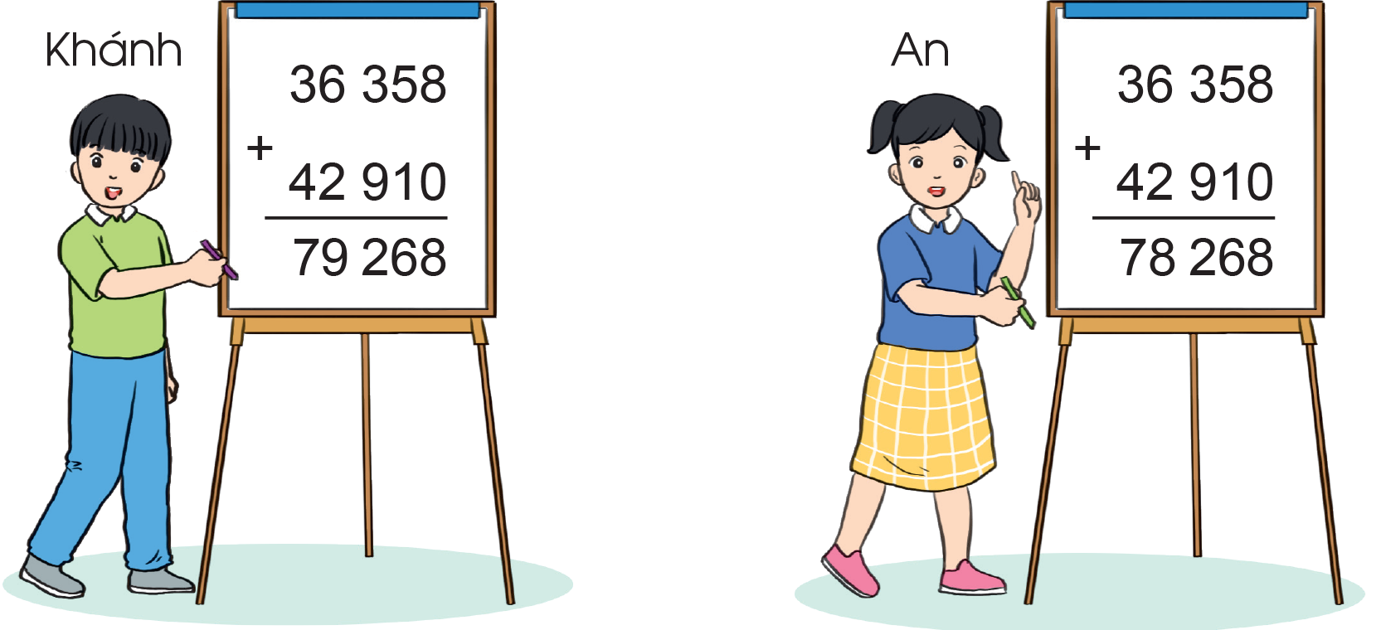


Theo em, bạn nào tính đúng?
Bài 4

Slide 9

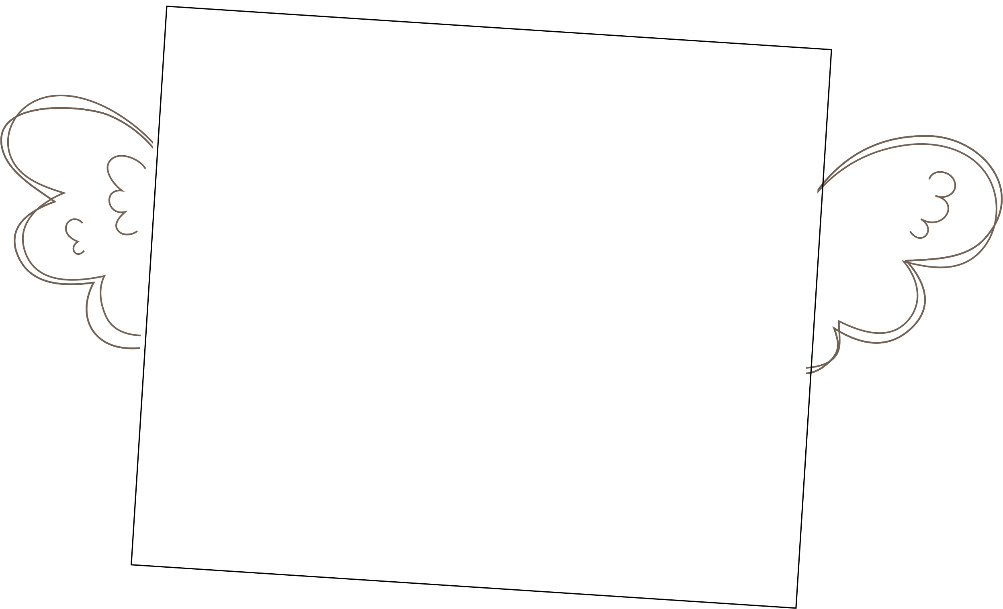

Bài 5: Hướng ứng phong trào “Kế hoạch nhỏ-Thu gom giấy vụn”, Trường Tiểu học Lê Văn Tám thu gom được 2 672 kg giấy vụn. Trường Tiểu học Kim Đồng thu gom được 2 718 kg giấy vụn. Hỏi cả hai trường đó thu gom được bao nhiêu ki-lô-gam giấy vụn?

Slide 10



Bài giải
Bài 5
Cả hai trường đó thu gom được số giấy vụn là:
2 672 + 2 718 = 5 390 (kg)
Đáp số: 5 390 kg

Slide 11

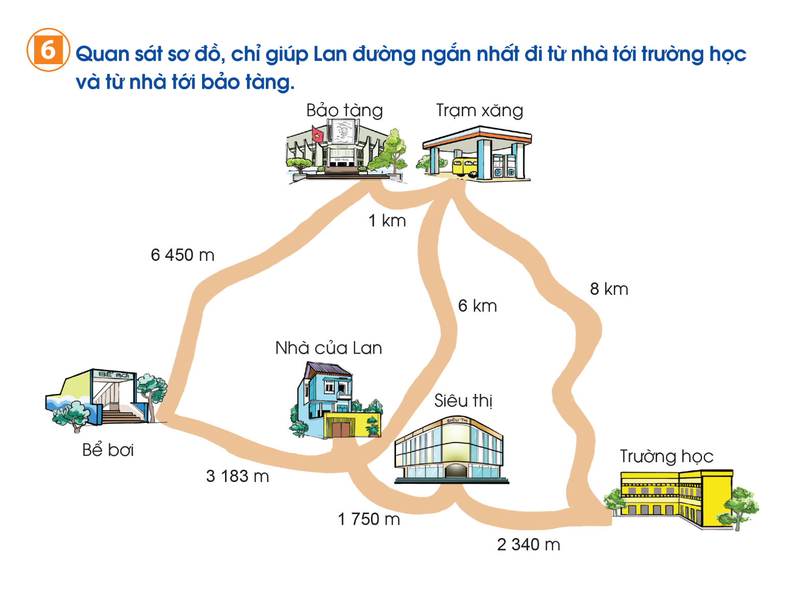

Quan sát sơ đồ, chỉ giúp Lan đường ngắn nhất đi từ nhà tới trường học và từ nhà tới bảo tàng.
Bài 6

Slide 12

Dặn dò

Slide 13

Bộ sách cánh diều – TOÁN 3
Tạm biệt và hẹn gặp lại
Chúc các em học giỏi – chăm ngoan!

Slide 14


25 658
+
25 982
51 640

Slide 15
55 608
+
35 082
90 690

Slide 16
5 687
+
25 982
31 669

Slide 17
3 452
+
80 790
84 242

